Slide 1
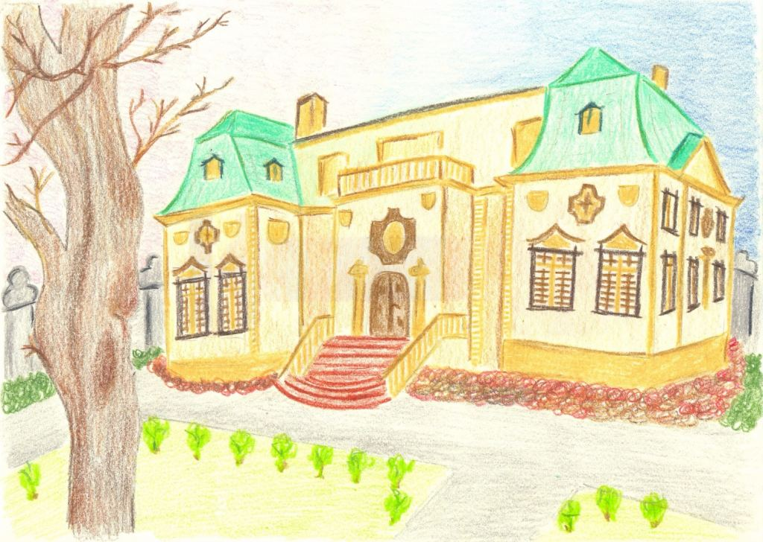
quiz
o Rzeszowie

Slide 2
QUIZ
1. W którym roku Rzeszów otrzymał prawa miejskie ?
A) 1354
B) 1410
C) 1331
2. Jak nazywało się Towarzystwo Gimnastyczne powstałe w 1888r ?
A) Orzeł
B) Sęp
C) Sokół
3. Przy jakiej ulicy mieści się dawne Kolegium Pijarów ?
A) 3 Maja
B) Matejki
C) Kościuszki

Slide 3
4. Czyje imię nosi rzeszowski teatr ?
A) Jaracza
B) Siemaszkowej
C) Zelwerowicza
5. Co ile lat odbywa się w Rzeszowie Światowy Festiwal Polonijnych Zespołów Folklorystycznych ?
A) co 5 lat
B) co roku
C) co 3 lata
6. Co obecnie znajduje się w Zamku Lubomirskich ?
A) sąd
B) muzeum
C) dom sztuki
Jeżeli odpowiedziałeś na wszystkie pytania prawidłowo – BRAWO. Jeśli na cztery lub pięć – rozglądnij się dokładnie wokół. A jeżeli na mniej, to...

